Slide 1

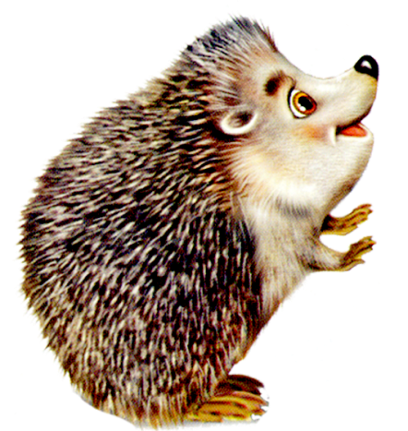

Slide 2


Slide 3


Slide 4
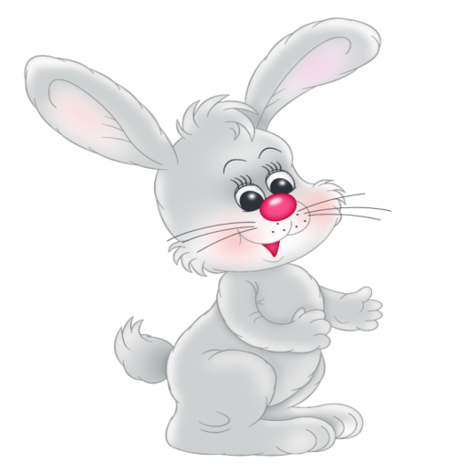

Slide 5



Slide 6
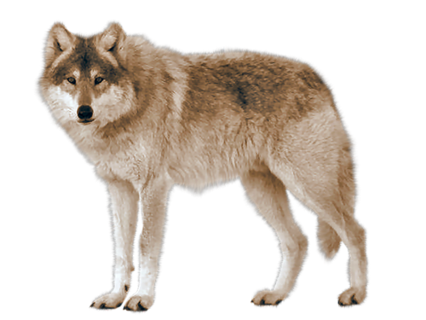

Slide 7
Вот и сказочки конец,
а кто слушал
Молодец!

